Slide 1
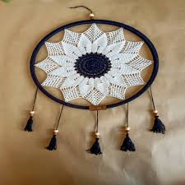
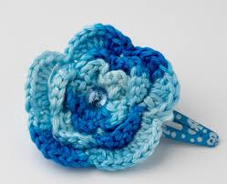
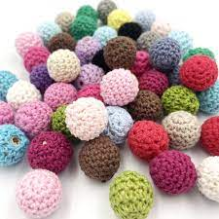
الواجب المنزلي
صنع وتصميم منتج من خيوط الكروشيه أو الخرز والأحجار المختلفة

